Slide 1
超星学习通授课+多平台在线互动
让教学质量不打折
——线上教学心得分享
经管学院 汤伦

Slide 2
目录
一、超星学习通“六步教学法”
二、多平台在线互动
三、心得分享

Slide 3
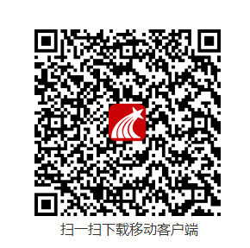
一、超星学习通“六步教学法”
前期准备
1.电脑端：http://ahjzu.fy.chaoxing.com
2.手机端：

Slide 4
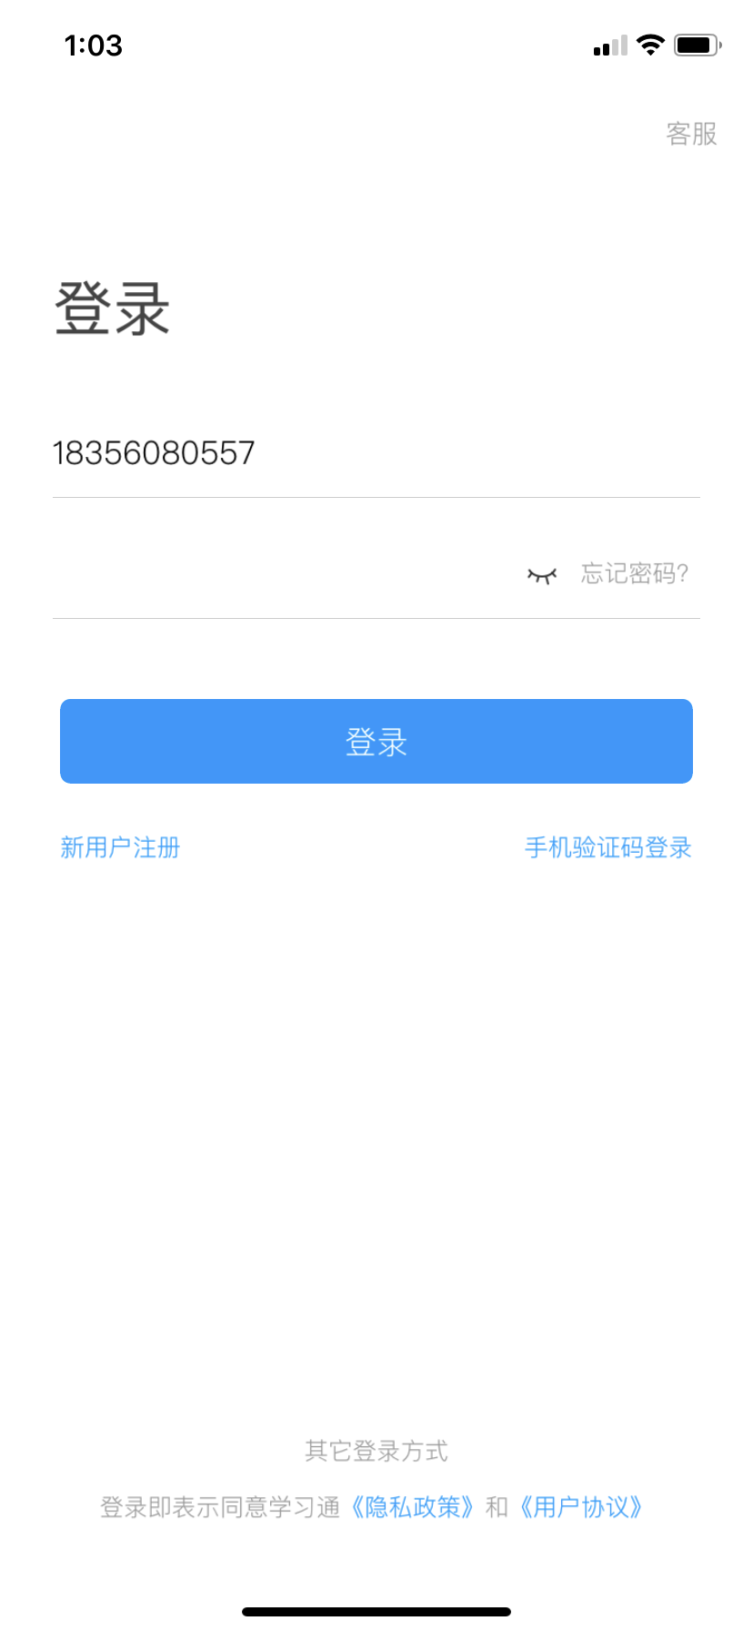

Slide 5
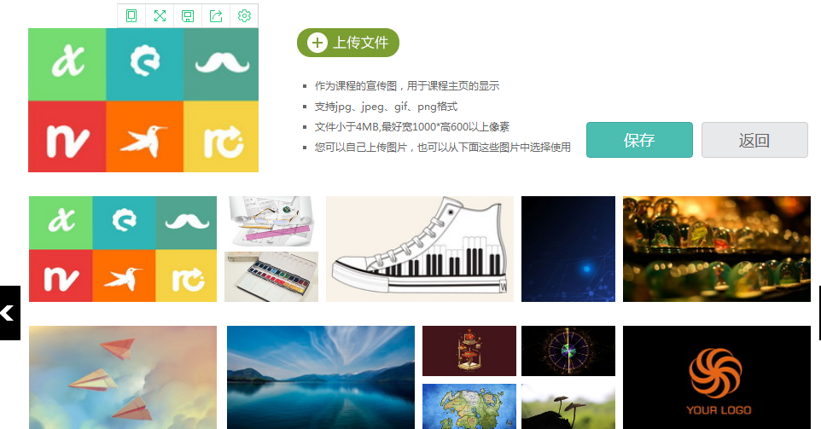
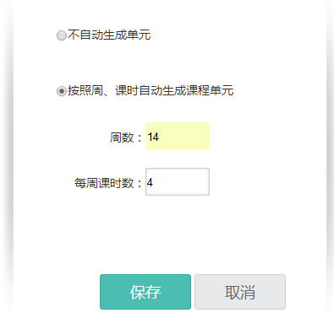
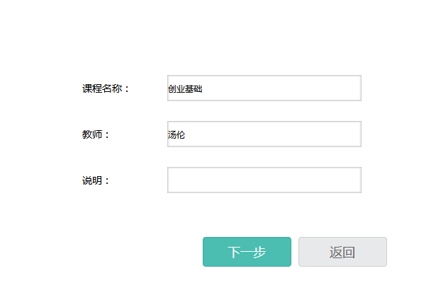
（一）创建课程

Slide 6
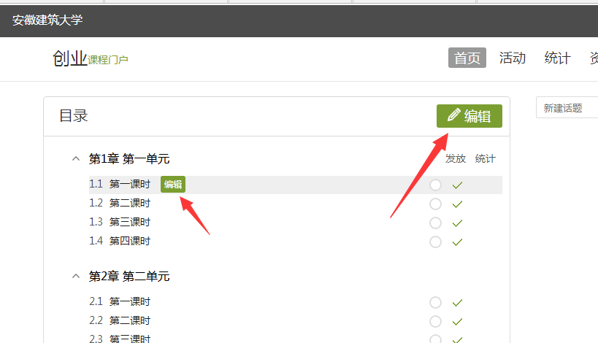
（二）导入资料
1.修改章节名称

Slide 7
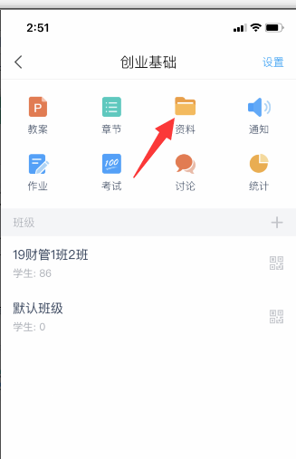
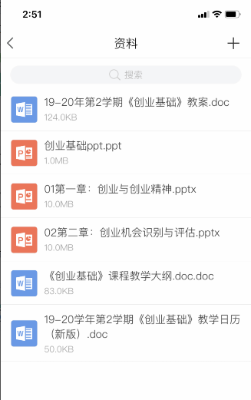
2.上传资料
在资料一栏中上传 教学日历、教案、课件、习题、音视频、ppt等资源。

Slide 8
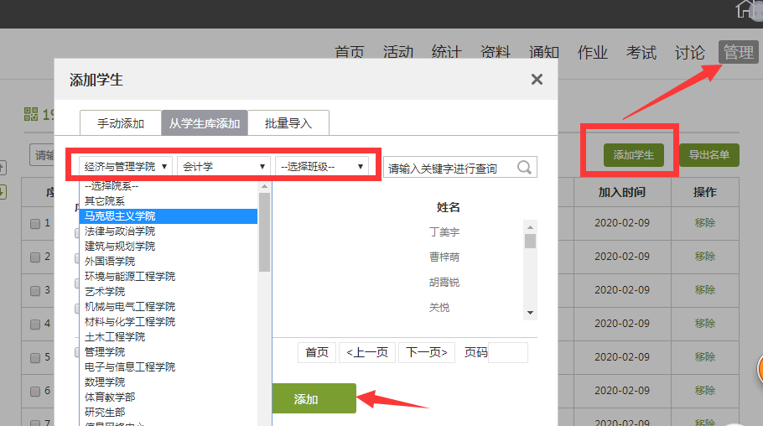
3.导入学生名单
在管理一栏中导入学生名单
添加后请对照教学班学生名单以防有出入。

Slide 9
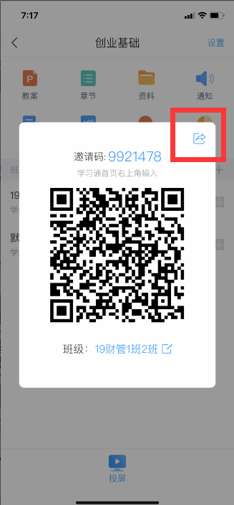
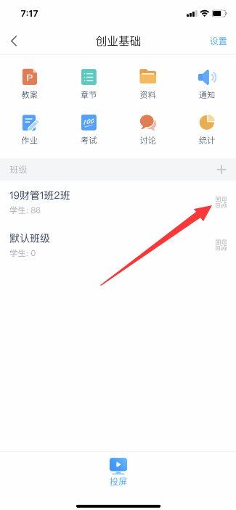
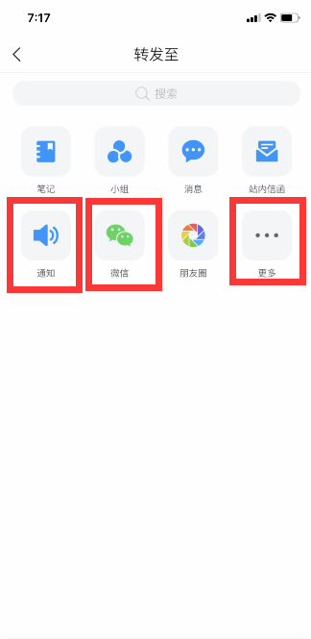
3.导入学生名单
将课程邀请码分享给学生加入

Slide 10
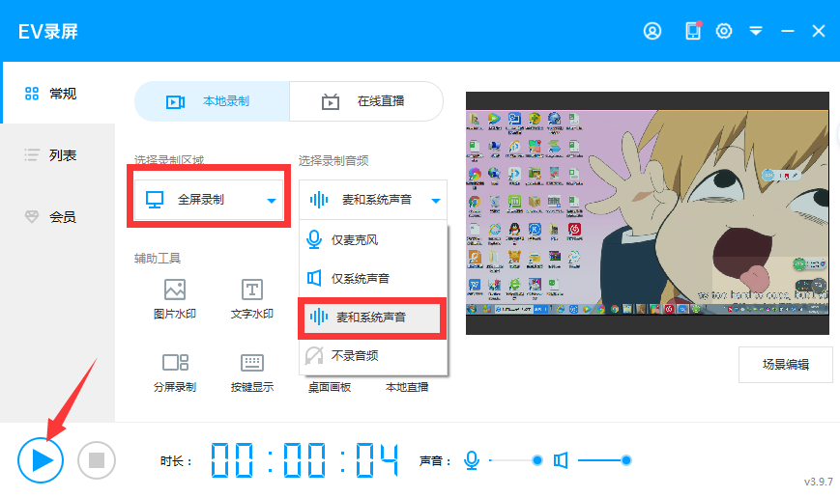
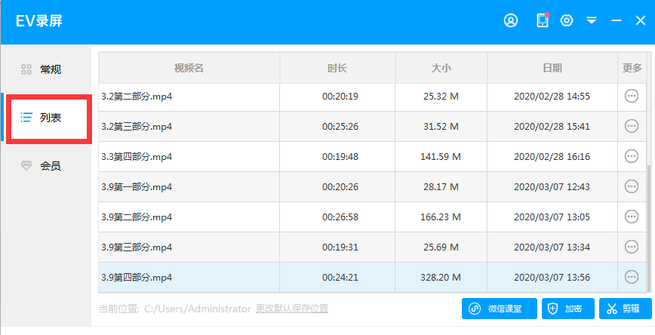
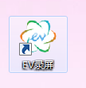
4.录制、上传课程
EV录屏软件

Slide 11
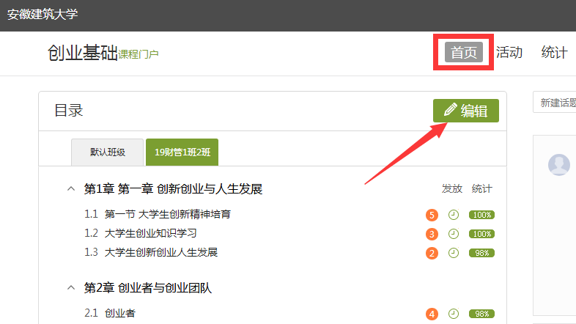
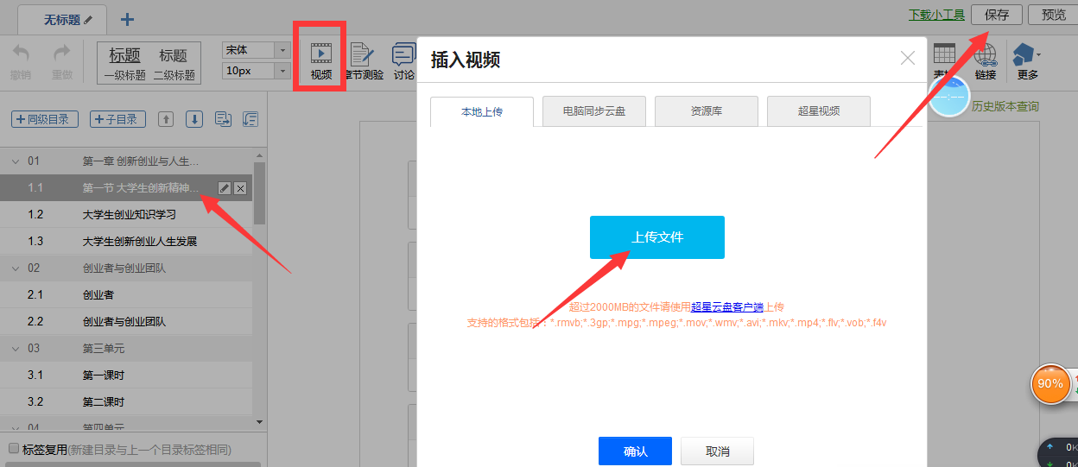
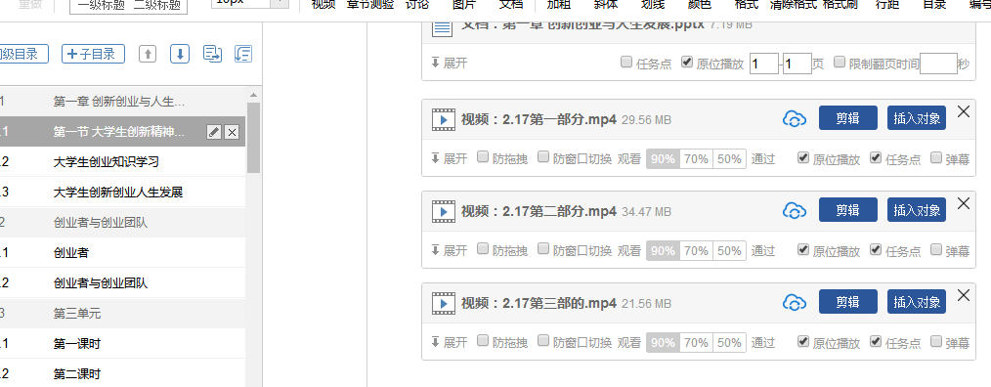
上传录制视频
返回首页——目录——编辑——点击视频——上传录制的视频——等待转码点击保存

Slide 12
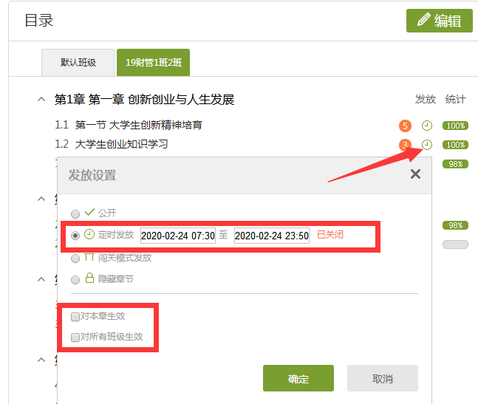
视频发放设置

Slide 13
（三）在线学习
1.学习通手机端发布签到
2.要求学生在规定时间内完成视频学习
3.后台查询学生完成情况

Slide 14
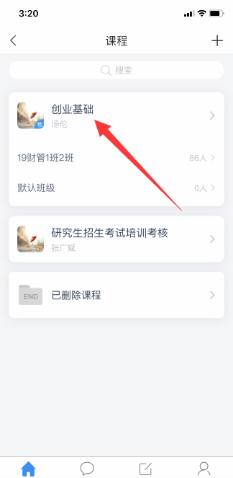
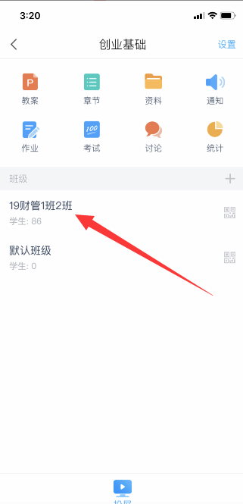

Slide 15
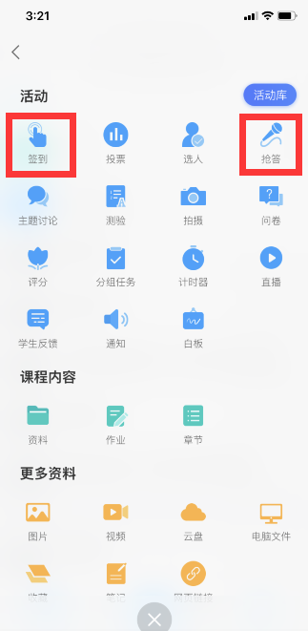
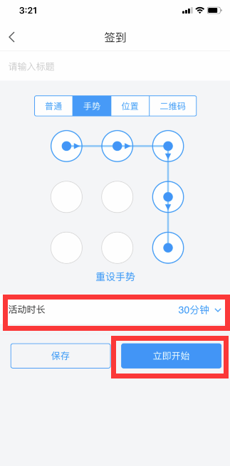

Slide 16
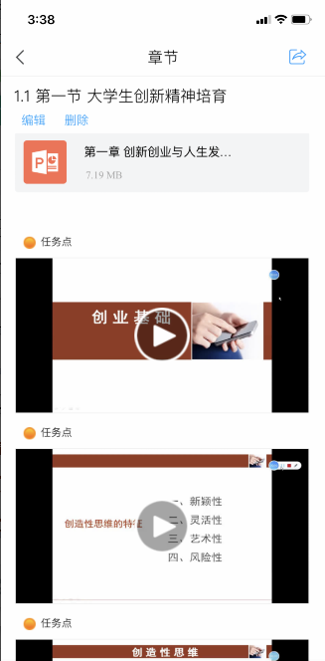
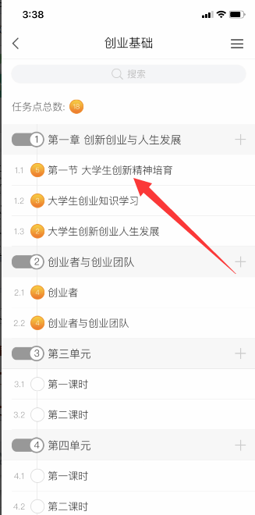
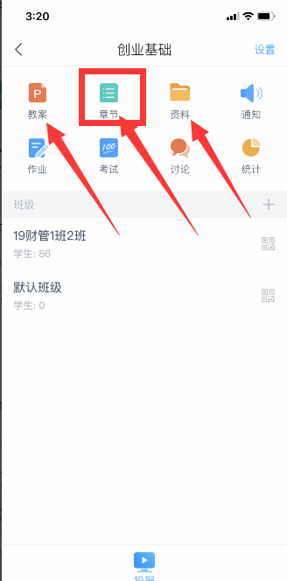
2.学生完成视频学习

Slide 17
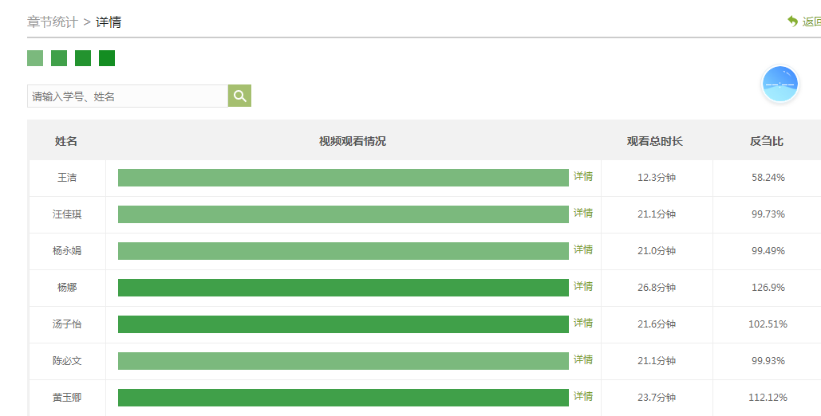
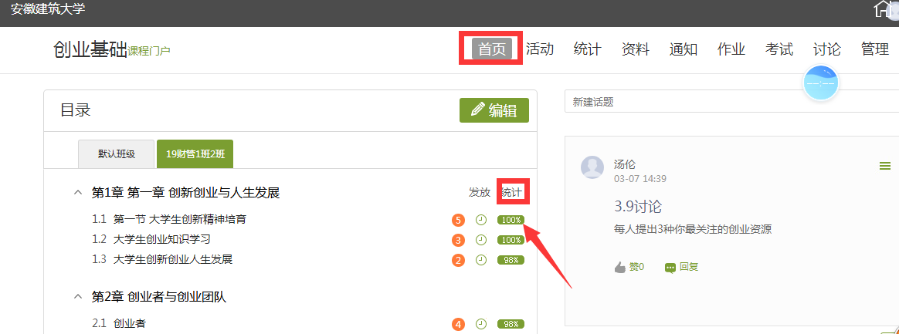
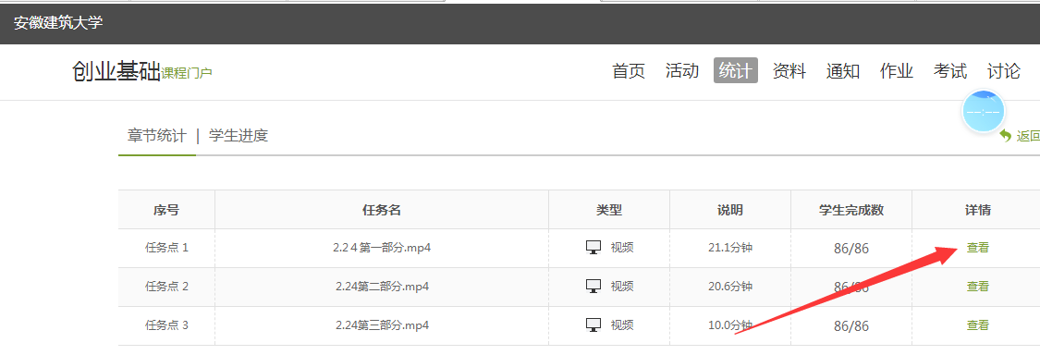
3.后台查询学生完成情况
学习通电脑端点击课程首页——目录——统计

Slide 18
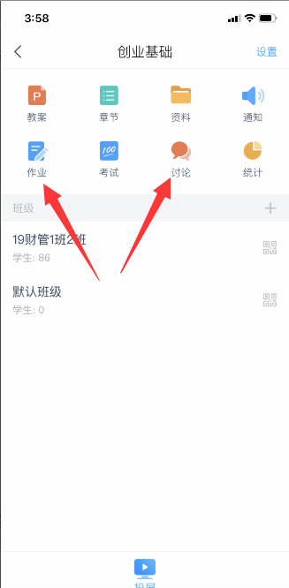
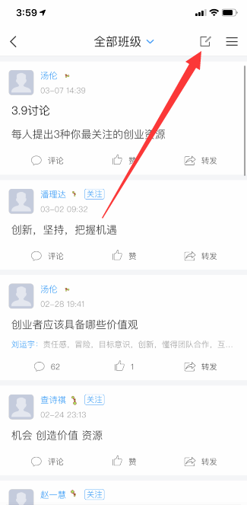
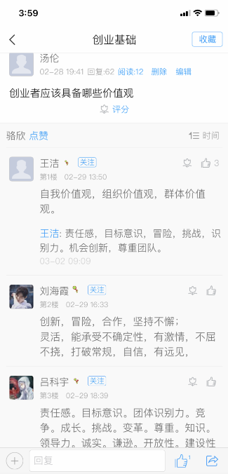
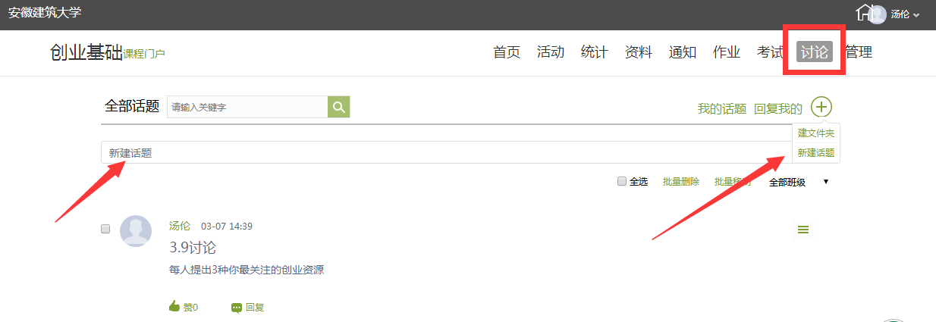
（四）互动答疑
发布讨论话题（学习通讨论、群聊抢答等）

Slide 19
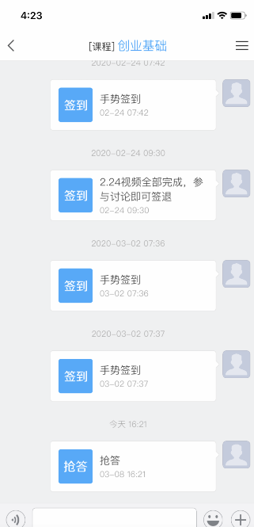
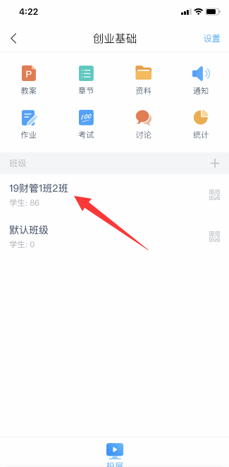
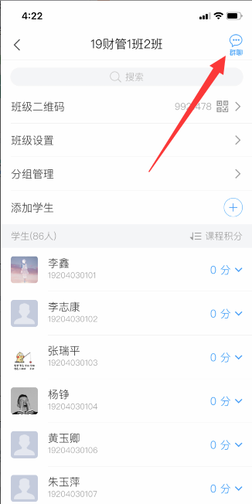
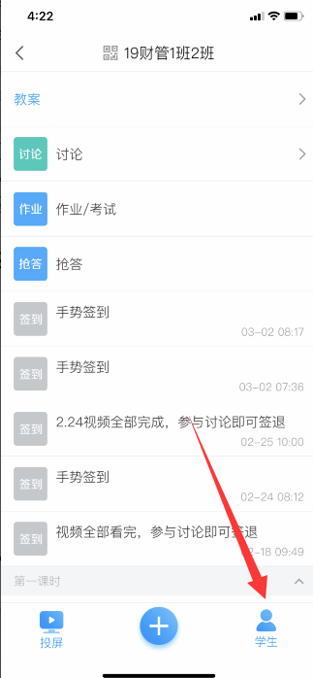
学习通群聊

Slide 20
（五）设置作业
1.设置作业及发放时间
2.批阅作业

Slide 21
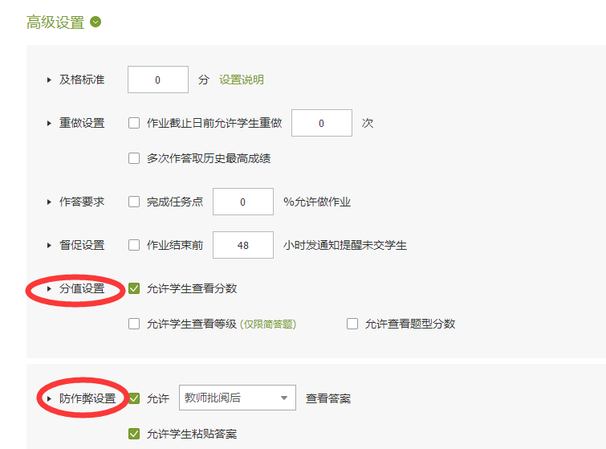
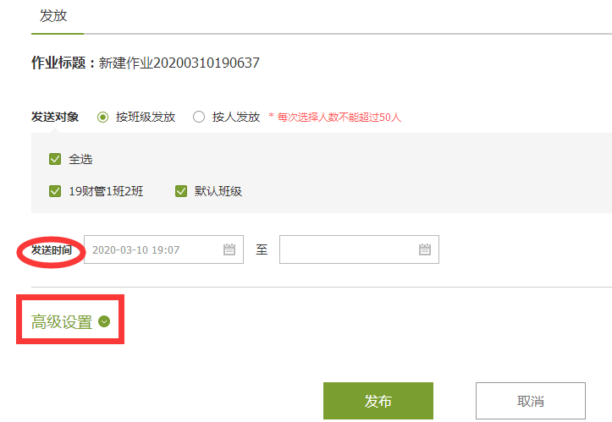
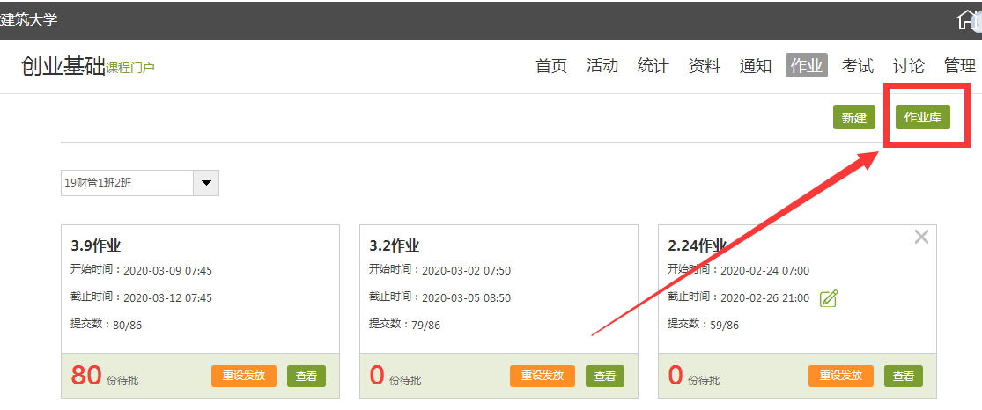
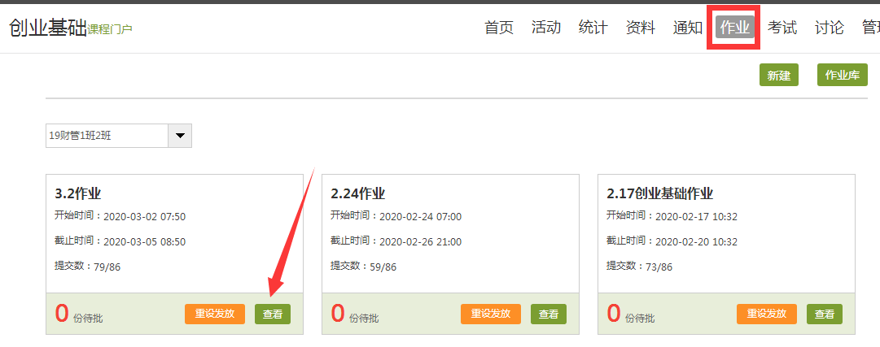
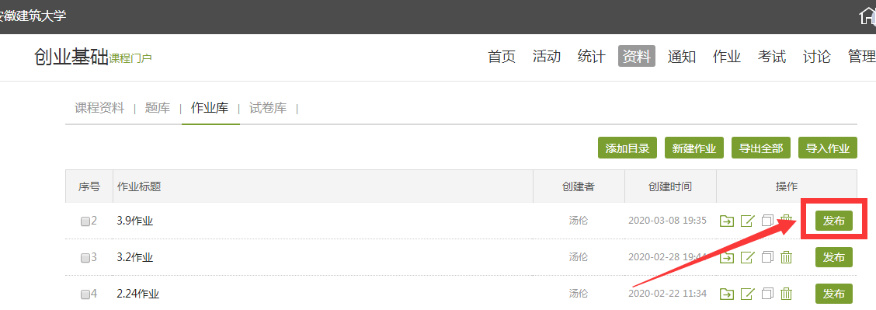
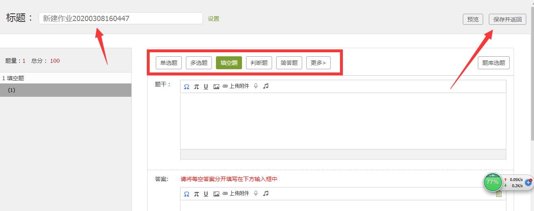

Slide 22
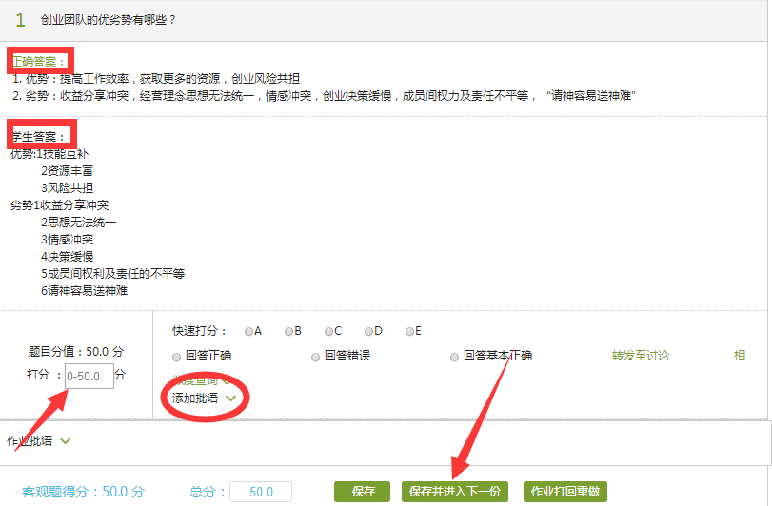
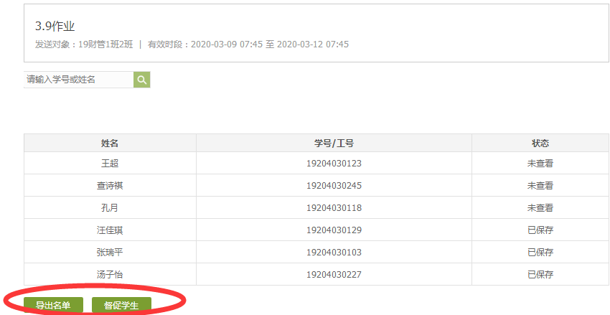
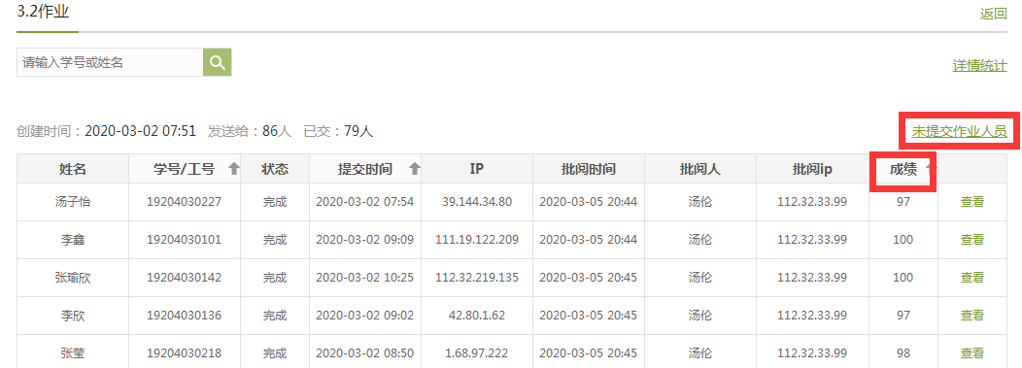
作业批改

Slide 23
（六）督导督学
学生签到统计、视频学习统计、完成讨论统计、成绩管理、作业统计等

Slide 24
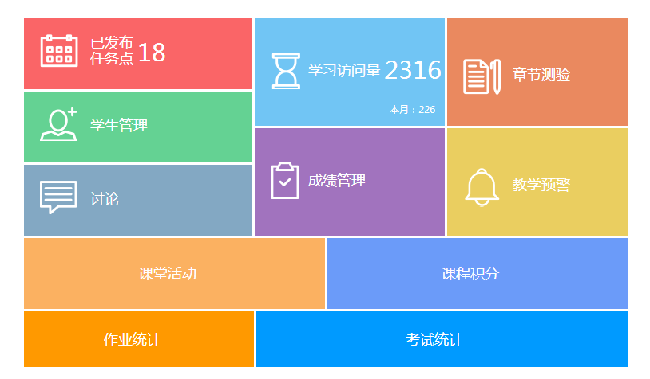
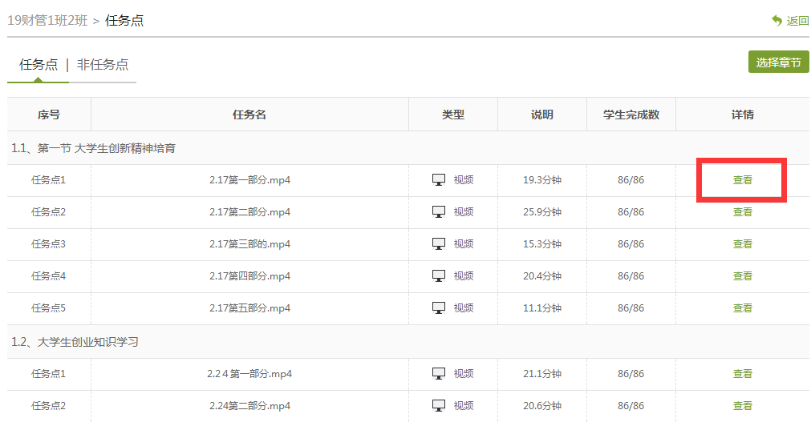
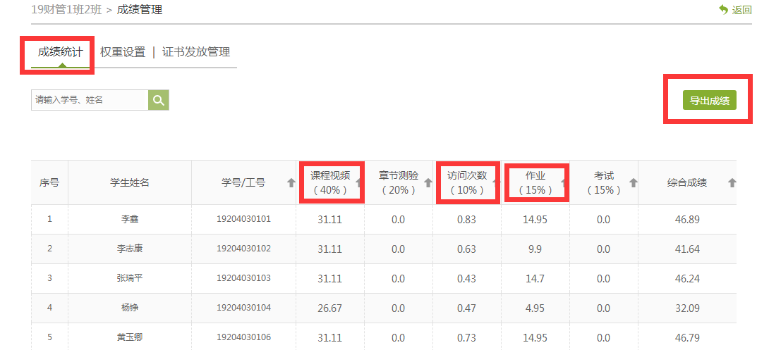
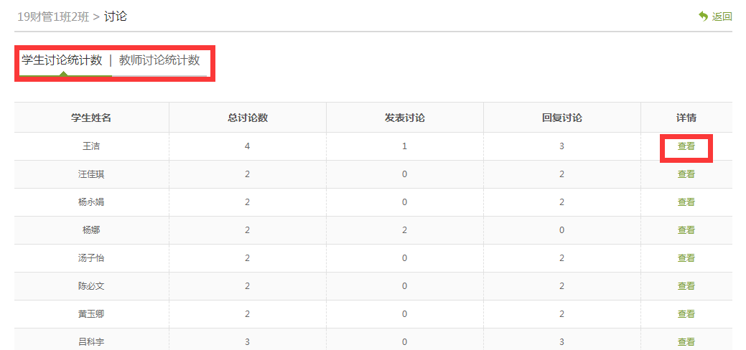
1.电脑端督学
点击查询课程——统计

Slide 25
2.手机APP端督学

Slide 26
学生签到统计

Slide 27
二、多平台在线互动
超星学习通+课程QQ群/微信群
QQ群语音通话

Slide 28
三、心得分享
（一）多种线上教学平台结合
1.学习通的录屏（提前录制的上课视频）
2.学习通的直播/同步课堂（互动性强）
3.QQ群语音通话
4.QQ群屏幕共享
5.腾讯课堂、钉钉、云班课、e教云等软件

Slide 29
三、心得分享
（二）加强互动
1.QQ/微信群及时互动、即时答疑
2.准备丰富的教学资源（图片、视频、小段子、小游戏来为授课氛围加分）
3.设置话题讨论（问题设置较简单）

Slide 30
三、心得分享
（三）熟练操作平台
（充分利用平台的各种功能，提高效率）

Slide 31
三、心得分享
（四）及时督学，反馈学习效果
（监测学生的签到、作业完成情况、讨论参与情况、并给出分数。）

Slide 32
谢谢观看
请各位老师批评指正！

